Slide 1
Постановка задачи:
Клиент: компания-ритейлер
Бизнес-цель(метрика): повысить продажи в интернете на 20%
Средство достижения цели: построение рекомендательной системы (рекомендация трёх товаров на главной странице)
Техническая метрика модели: Precision@3 - процент "удачных" рекомендаций из трёх товаров

Slide 2
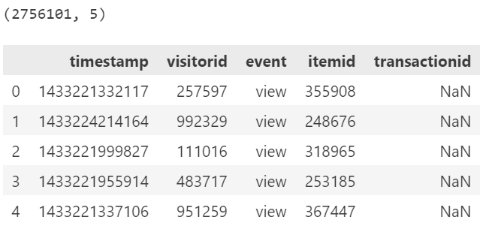
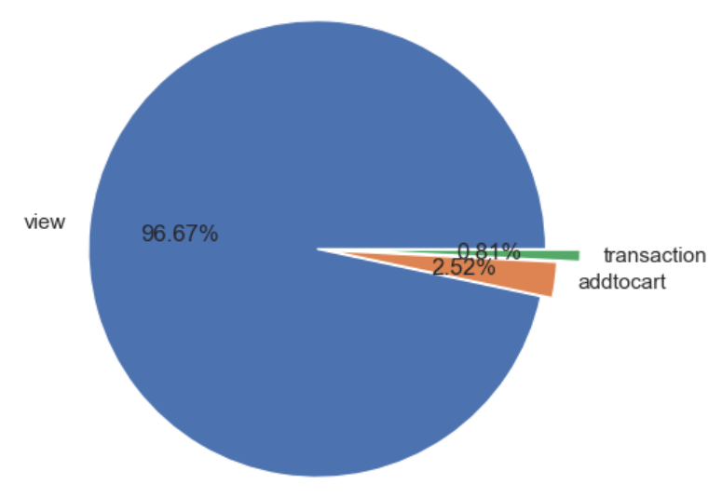
Описание данных:
Для работы использовалась только таблица events с описанием событий. В таблице 2756101 записей о действиях пользователей - просмотры, добавление в корзину, покупка.
Подавляющее большинство
записей - просмотры. Покупок
всего 0.81% от всех наблюдений.

Slide 3
Выбор модели:
Для рекомендательной системы был выбран алгоритм матричной факторизации.
Основная идея алгоритма заключается в том, чтобы построить такие векторы пользователей и товаров, которые при перемножении давали бы оценку близкую к той, которую поставил бы пользователь заданному товару. В нашем случаем оценка - тип действия (просмотр, добавление в корзину, покупка)
В нашем случае используется вариация алгоритма ALS(Alternating least squares). Его особенность в том, что он умеет работать с большим объемом данных в распределенном режиме.
Для реализации модели использована библиотека implict. Она содержит инструменты для быстрой коллаборативной фильтрации, в том числе ALS.

Slide 4
Подготовка данных и обучение модели:
Для начала события из таблицы events были закодированы, чтобы их значения использовать в качестве оценок.
Далее была составлена матрица item-users.
Матрица была переведена в формат sparse, т.к. она сильно разрежённая. Для этого была использована csr_matrix (сompressed sparse row matrix) из библиотеки scipy.
Далее была обучена модель ALS из implict с параметрами по умолчанию.
Получены метрики обученной модели и реализован алгоритм получений предсказаний на локальном сервере flask.

Slide 5
Метрики модели и выводы:
Модель ALS показа не лучший auc_score - около 0.5, но зато метрика precision@3 была лучшей среди других моделей, а именно на эту метрику мы и опираемся в нашем проекте.
Значение precision@3 = 0.00424
Столь низкое значение можно объяснить тем, что у нас не такой большой процент проданных товаров, а матрица item-users очень большая. Соответственно, процент совпадений по рекомендациям не может быть большим.

Slide 6
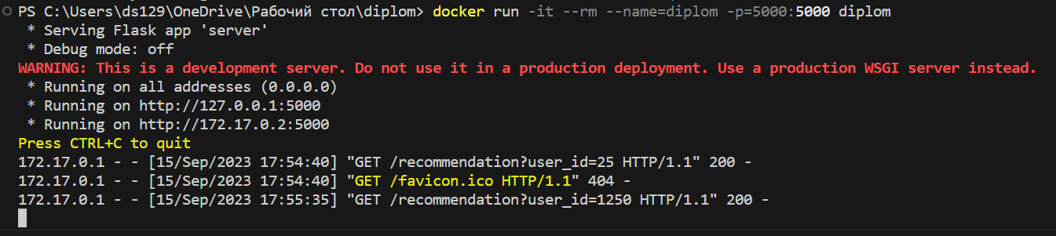
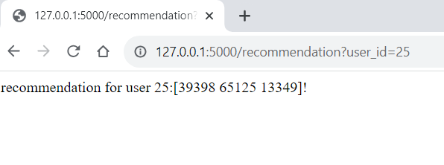
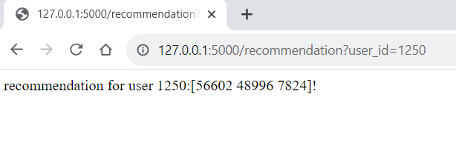
Пример работы сервиса:

